Slide 1


9-11 классы
Программирование на C++
Презентация занятия
Симулятор солнечной системы на SFML
22 занятие
2023

Slide 2
Программирование на C++
Теоретическая часть
Симулятор солнечной системы на SFML
22 занятие
2023

Slide 3
Программирование на C++
UML-диаграмма
классов
Симулятор солнечной системы на SFML
22 занятие
2023

Slide 4



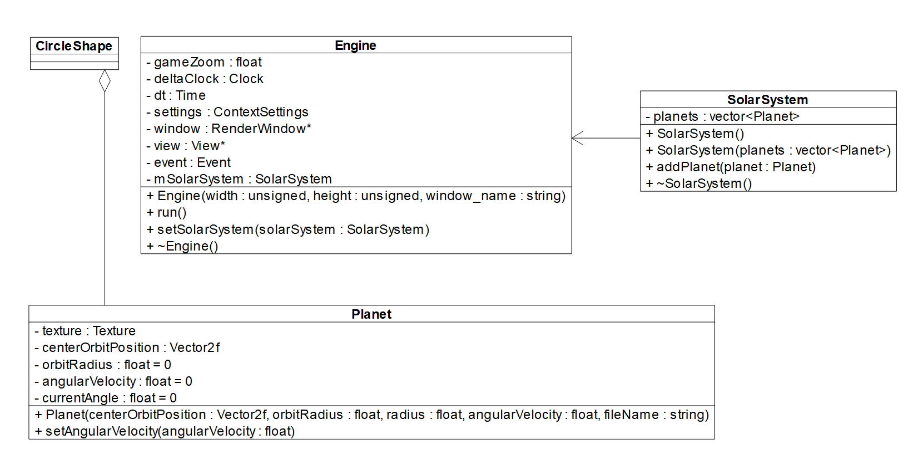

1
Тема: UML-диаграмма классов.
inginirium.ru

Slide 5
Программирование на C++
Класс Planet
Симулятор солнечной системы на SFML
22 занятие
2023

Slide 6
2
Тема: Класс Planet.
Сначала нам понадобится класс Planet для хранения «планеты».
#pragma once
#include <SFML/Graphics.hpp>
#include <iostream>
#include <string>
class Planet : public sf::CircleShape
{
public:
Planet(sf::Vector2f, float, float, float, std::string);
void setAngularVelocity(float);
private:
friend class Engine;
sf::Texture texture;
sf::Vector2f centerOrbitPosition;
float orbitRadius = 0.0f;
float angularVelocity = 0.0f;
float currentAngle = 0.0f;
};
inginirium.ru

Slide 7
3
Тема: Класс Planet.
class Planet : public sf::CircleShape
friend class Engine;
sf::Texture texture;
sf::Vector2f centerOrbitPosition;
float orbitRadius = 0.0f;
float angularVelocity = 0.0f;
float currentAngle = 0.0f;
inginirium.ru

Slide 8
4
Тема: Класс Planet.
Planet::Planet(sf::Vector2f centerOrbitPosition,
float orbitRadius,
float radius,
float angularVelocity,
std::string fileName) {
this->orbitRadius = orbitRadius;
this->centerOrbitPosition = centerOrbitPosition;
this->angularVelocity = angularVelocity;
setRadius(radius);
setPosition(centerOrbitPosition);
setOrigin(getRadius(), getRadius());
try
{
if (!texture.loadFromFile(fileName))
{
throw "Texture wasn\'t loaded.";
}
}
catch (const std::exception& e)
{
std::cerr << e.what() << std::endl;
}
setTexture(&texture);
}
* Форматирование конструктора изменено для удобочитаемости.
inginirium.ru

Slide 9
5
Тема: Класс Planet.
void Planet::setAngularVelocity(float angularVelocity) {
this->angularVelocity = angularVelocity;
}
inginirium.ru

Slide 10
Программирование на C++
Вопрос
Симулятор солнечной системы на SFML
22 занятие
2023

Slide 11
6
Тема: Вопрос.
Что такое ключевое слово this?
Зачем оно используется?
inginirium.ru

Slide 12
Программирование на C++
Ответ
Симулятор солнечной системы на SFML
22 занятие
2023

Slide 13
7
Тема: Ответ.
Методы каждого объекта имеют доступ к некому волшебному указателю под названием this, который ссылается на сам объект. Таким образом, любой метод может узнать адрес, образно говоря, дома, в котором он прописан, то есть адрес своего родного объекта.
inginirium.ru

Slide 14
Программирование на C++
Вопрос
Симулятор солнечной системы на SFML
22 занятие
2023

Slide 15
8
Тема: Вопрос.
Подумайте, какие ещё методы можно добавить в класс Planet?
Какие методы будут полезными, а какие излишними?
inginirium.ru

Slide 16
Программирование на C++
Класс SolarSystem
Симулятор солнечной системы на SFML
22 занятие
2023

Slide 17
9
Тема: Класс SolarSystem.
#pragma once
#include "Planet.h"
#include <vector>
class SolarSystem
{
public:
SolarSystem() = default;
SolarSystem(std::vector<Planet>);
void addPlanet(Planet);
~SolarSystem();
private:
friend class Engine;
std::vector<Planet> planets;
};
inginirium.ru

Slide 18
10
Тема: Класс SolarSystem.
#include "SolarSystem.h"
SolarSystem::SolarSystem(std::vector<Planet> planets) {
this->planets = planets;
}
void SolarSystem::addPlanet(Planet planet) {
planets.push_back(planet);
}
SolarSystem::~SolarSystem() {
planets.clear();
}
inginirium.ru

Slide 19
Программирование на C++
Класс Engine
Симулятор солнечной системы на SFML
22 занятие
2023

Slide 20
11
Тема: Класс Engine.
#pragma once
#include "SolarSystem.h"
class Engine
{
public:
Engine(unsigned, unsigned, std::string);
void run();
void setSolarSystem(SolarSystem);
~Engine();
private:
const float gameZoom = 1.02f;
sf::Clock deltaClock;
sf::Time dt;
sf::ContextSettings settings;
sf::RenderWindow *window;
sf::View *view;
sf::Event event;
SolarSystem mSolarSystem;
};
inginirium.ru

Slide 21
12
Тема: Класс Engine.
Engine::Engine(unsigned width, unsigned height, std::string window_name) {
settings.antialiasingLevel = 8;
view = new sf::View(sf::FloatRect(0, 0, width * 2, height * 2));
window = new sf::RenderWindow(
sf::VideoMode(width, height),
window_name,
sf::Style::Fullscreen,
settings);
view->setCenter(width / 2, height / 2);
view->zoom(-100);
window->setView(*view);
}
* Форматирование конструктора изменено для удобочитаемости.
inginirium.ru

Slide 22
13
Тема: Класс Engine.
void Engine::setSolarSystem(SolarSystem solarSystem) {
mSolarSystem = solarSystem;
}
Engine::~Engine() {
delete window;
delete view;
}
inginirium.ru

Slide 23
Программирование на C++
Реализация метода run()
Симулятор солнечной системы на SFML
22 занятие
2023

Slide 24
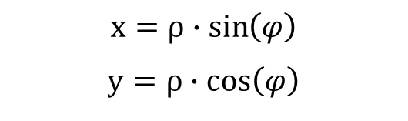
14
Тема: Реализация метода run().
$$x=ρ∙sin\left(φ\right)$$
$$y=ρ∙cos\left(φ\right)$$
inginirium.ru

Slide 25
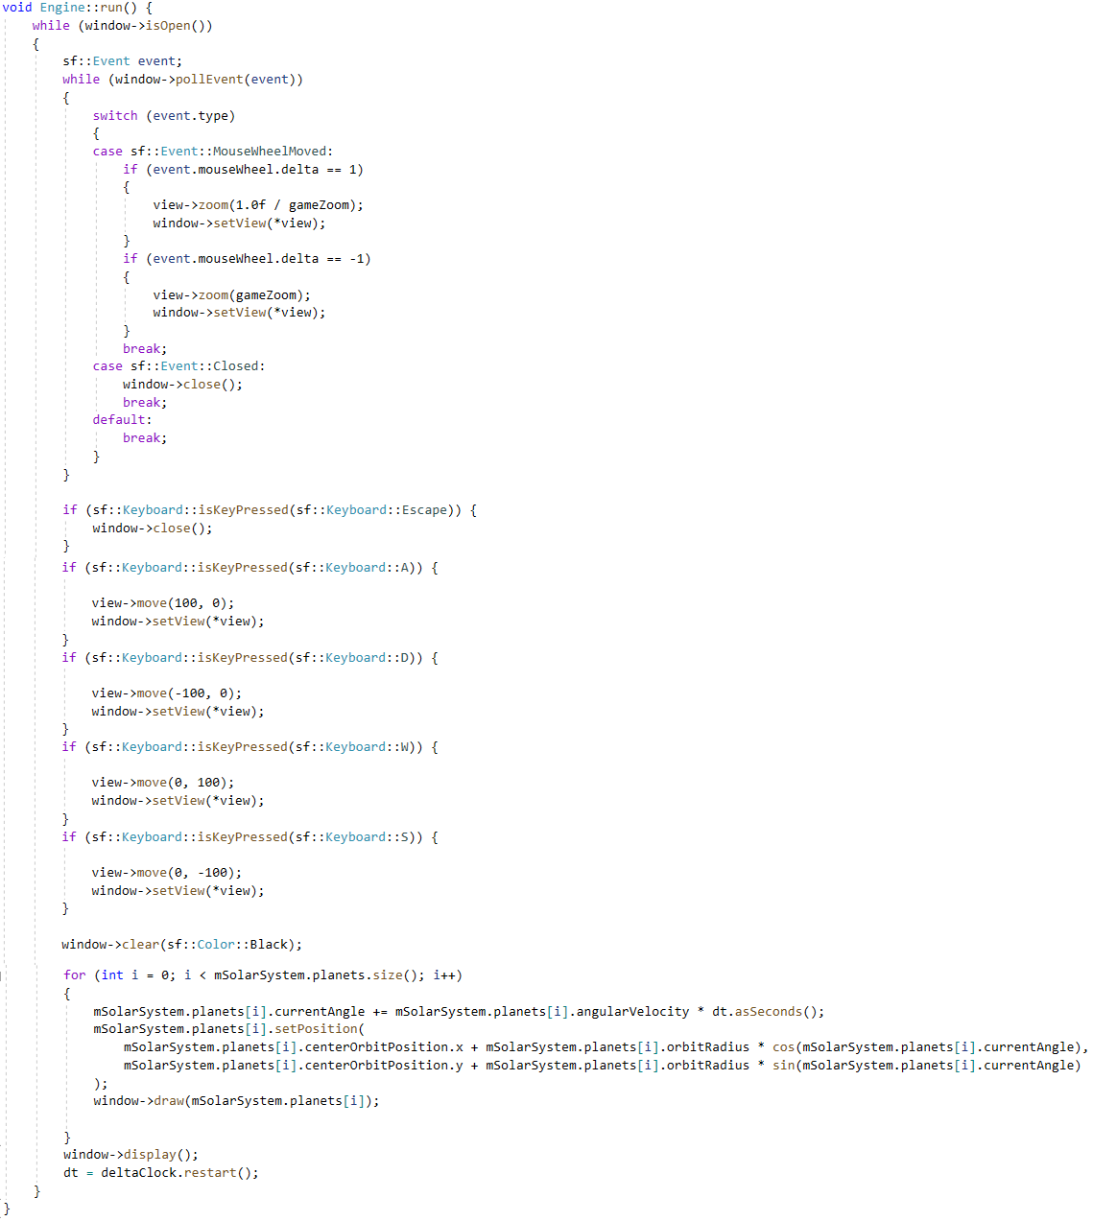
15
Тема: Реализация метода run().
inginirium.ru

Slide 26
Программирование на C++
Реализация функции main()
Основной файл
Симулятор солнечной системы на SFML
22 занятие
2023

Slide 27
16
Тема: Реализация функции main(). Основной файл.
#define SUN 1000
#define MERCURY 100
#define VENUS 150
#define EARTH 300
#define MARS 270
#define JUPITER 700
#define SATURN 700
#define URANUS 900
#define NEPTUNE 900
#define PLUTO 100
inginirium.ru

Slide 28
17
Тема: Реализация функции main(). Основной файл.
const unsigned screen_size_w = 1920;
const unsigned screen_size_h = 1080;
const unsigned screen_center_w = screen_size_w / 2;
const unsigned screen_center_h = screen_size_h / 2;
Engine* engine = new Engine(screen_size_w, screen_size_h, "SolarSystem");
SolarSystem solarSystem;
delete engine;
inginirium.ru

Slide 29
18
Тема: Реализация функции main(). Основной файл.
Проинициализировать объекты Planet лучше всего следующими значениями:
Planet sun(sf::Vector2f(screen_center_w, screen_center_h), 0,
SUN, 0, "assets/planet_textures/sun.png");
Planet mercury (sf::Vector2f(screen_center_w, screen_center_h), 1700,
MERCURY, 2.5, "assets/planet_textures/mercury.png");
Planet venus(sf::Vector2f(screen_center_w, screen_center_h), 10600,
VENUS, 1.25, "assets/planet_textures/venus.png");
Planet eath(sf::Vector2f(screen_center_w, screen_center_h), 15500,
EARTH, 0.7, "assets/planet_textures/earth.png");
Planet mars(sf::Vector2f(screen_center_w, screen_center_h), 22500,
MARS, 1, "assets/planet_textures/mars.png");
Planet jupiter(sf::Vector2f(screen_center_w, screen_center_h), 25500,
JUPITER, 0.5, "assets/planet_textures/jupiter.png");
Planet saturn(sf::Vector2f(screen_center_w, screen_center_h), 30500,
SATURN, 0.7, "assets/planet_textures/saturn.png");
Planet uranus(sf::Vector2f(screen_center_w, screen_center_h), 40500,
URANUS, 0.3, "assets/planet_textures/uranus.png");
Planet neptune(sf::Vector2f(screen_center_w, screen_center_h), 47000,
NEPTUNE, 0.2, "assets/planet_textures/neptune.png");
Planet pluto(sf::Vector2f(screen_center_w, screen_center_h), 90000,
PLUTO, 0.1, "assets/planet_textures/pluto.png");
inginirium.ru

Slide 30
19
Тема: Реализация функции main(). Основной файл.
solarSystem.addPlanet(sun);
solarSystem.addPlanet(mercury);
solarSystem.addPlanet(venus);
solarSystem.addPlanet(eath);
solarSystem.addPlanet(mars);
solarSystem.addPlanet(jupiter);
solarSystem.addPlanet(saturn);
solarSystem.addPlanet(uranus);
solarSystem.addPlanet(neptune);
solarSystem.addPlanet(pluto);
inginirium.ru

Slide 31
20
Тема: Реализация функции main(). Основной файл.
engine->setSolarSystem(solarSystem);
engine->run();
inginirium.ru

Slide 32

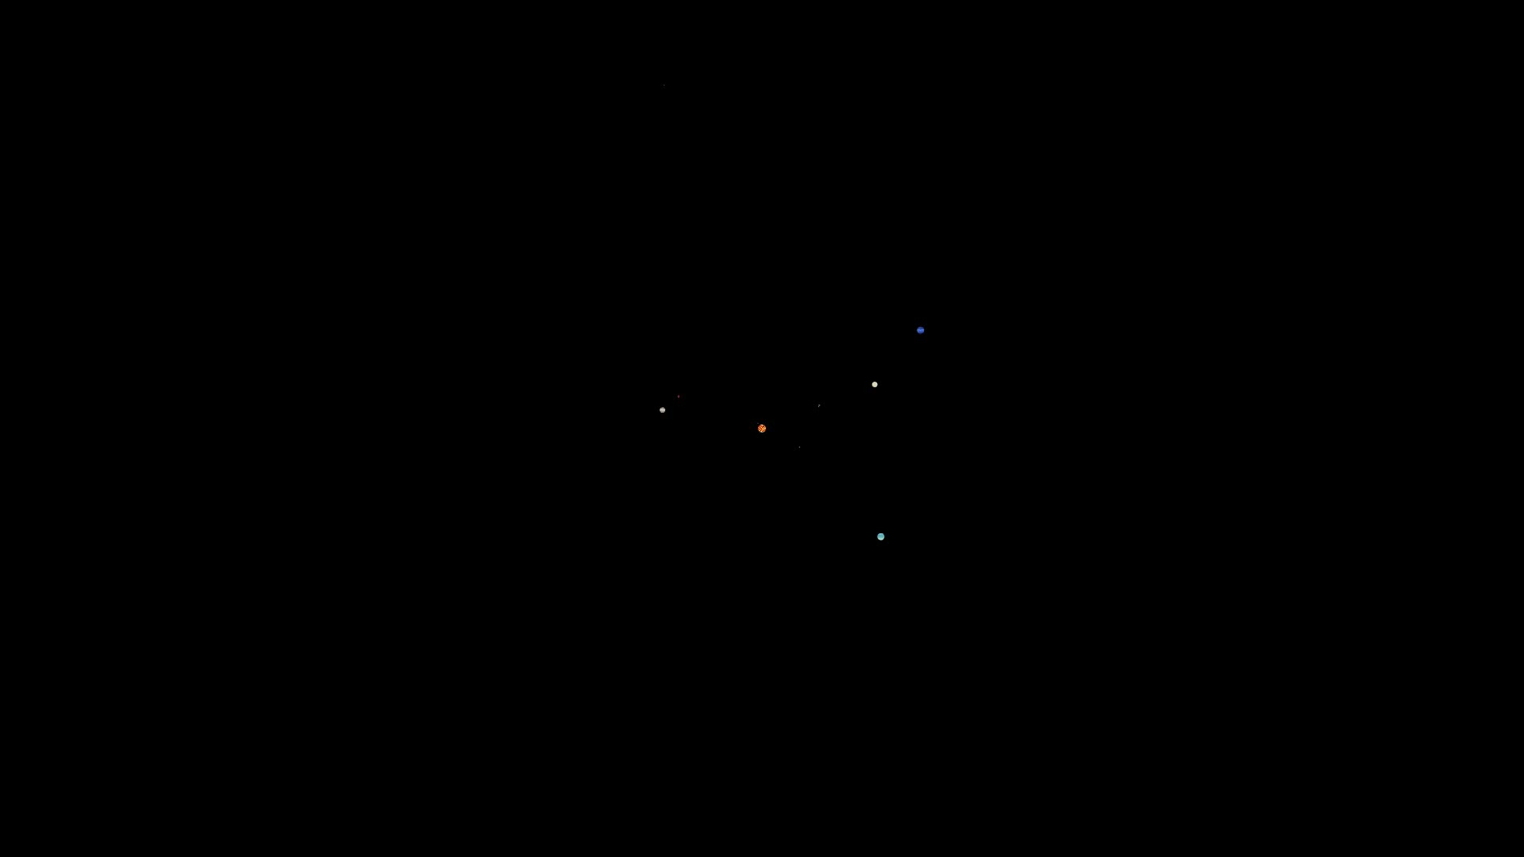
21
inginirium.ru

Slide 33
Программирование на C++
Задание
22 занятие
2023

Slide 34
22
Тема: Задание.
Измените характеристики некоторых планет.
Измените порядок планет на обратный.
inginirium.ru

Slide 35
Программирование на C++
Спасибо за внимание
2023

